Slide 1








Portrait statistique emploi-formation
Le secteur du Commerce
Observation Partenariale de la Conjoncture
Octobre 2026
Fabien Mirosa, chargé d’études
Notes:
Après ce point de conjoncture au troisième trimestre 2024, nous entrons dans un temps dédié au secteur du Commerce, avec tout d’abord un portrait statistique emploi-formation.
Cette présentation ne vise pas l’exhaustivité, c’est une entrée en matière sur les caractéristiques du secteur dans notre région, entrée en matière qui invite à aller plus loin.

Slide 2
Au menu
+
Établissements
Comment se caractérisent les établissements de ce secteur ? (taille, principaux établissements…)
+
Actifs en emploi
Quelles sont les caractéristiques des actifs en emploi dans ce secteur ? (âge, diplôme…)
+
Conditions d’emploi
Quelles sont les conditions d’emploi dans ce secteur ? (salaires, temps partiel…)
+
Principaux métiers
Quels sont les principaux métiers exercés dans ce secteur ?
Lesquels sont en tension en région ?
+
Formation
Quelles sont les formations dans cette filière ? (Top 10, niveau…)
Quels est le profil des formés ?
Précaution : l’analyse se base ici sur la nomenclature d’activité française de l’Insee en 38 postes et porte sur le secteur « Commerce ; réparation d’automobiles et de motocycles » ; lequel comprend les activités de commerce de gros comme de détail, les supermarchés, hypermarchés, grands magasins, la vente à distance, à domicile…
Pour l’entrée Formations, la nomenclature utilisée est la spécialité de formation (NSF) « Commerce, vente ».
Notes:
Ici nous allons parler succinctement des caractéristiques relatives aux établissements, aux personnes en emploi, aux conditions d’emploi, aux principaux métiers, mais aussi aux formations du secteur en région.
Et tous ces éléments statistiques qui vont vous êtres présentés sont par ailleurs consultables dans l’outil de datavisualisation développé Carif-Oref, appelé Datadécision.

Slide 3


Le Commerce en région
Établissements
Notes:
Si on s’intéresse aux caractéristiques des établissements…

Slide 4


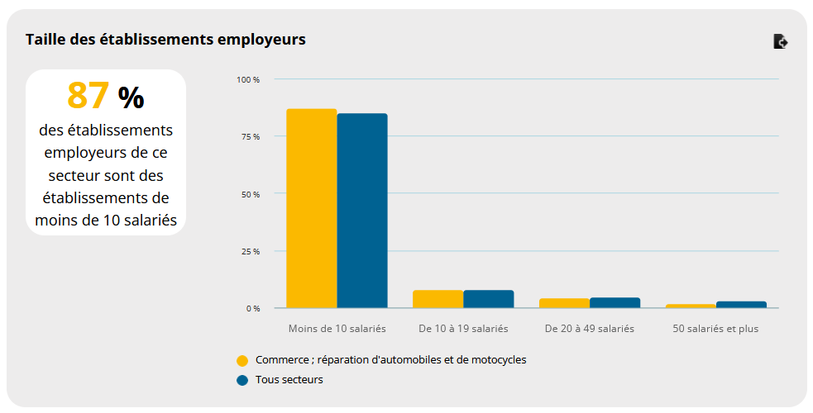

Le Commerce, 1er employeur de la région
43 250 établissements employeurs, soit 20 % des établissements employeurs de la région (1er secteur).
7 des 10 principaux établissements employeurs sont des hypermarchés.
+ 15 430 créations d’établissements en 2025, soit 14 % des créations tous secteurs confondus.
Sources : Insee – (Flores, 2024) ; (Sirene, août 2026) – Traitement Carif-Oref Paca
Notes:
Ce que l’on voit c’est que le secteur du commerce compte 43 570 établissements emplois, ce qui constitue plus d’un établissement employeur sur 5 dans notre région ; et c’est d’ailleurs le premier secteur employeur.
On mesure l’importance des structures de moins de 10 salariés, qui représente 87 % des employeurs.
Dans le top 10 des employeurs, on compte, sans surprise, 9 hypermarchés ( des groupes Carrefour et Auchan pour ne pas les citer).
En termes de dynamique entrepreneuriale, on compte plus de 15 100 créations d’établissement en 2023, soit 13 % des immatriculations tous secteurs confondus en région.

Slide 5
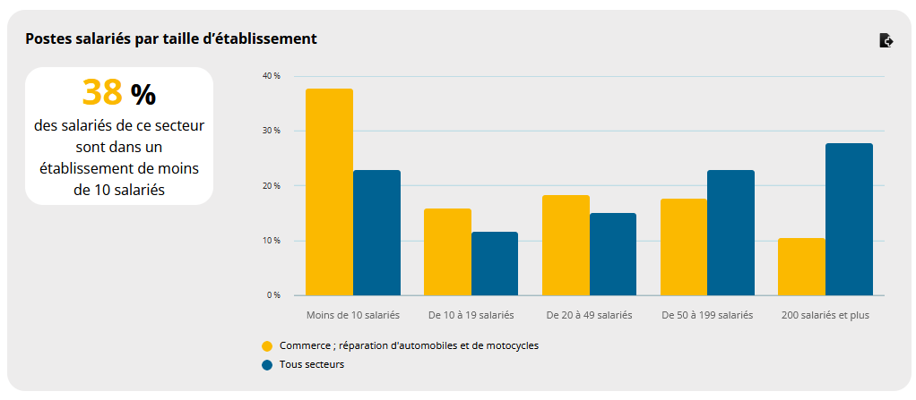
Des postes salariés concentrés dans les TPE-PME
Seulement 1 salarié sur 10 travaille dans une structure de 200 salariés et plus (28 % tous secteurs).
Ce secteur d’activité représente 22 % des postes salariés de la zone d’emploi de Fréjus (14 % en région).
Sources : Insee – (Flores, 2022) – Traitement Carif-Oref Paca
Notes:
Ce qu’on voit aussi, et en lien avec la diapositive précédente, c’est que près d’un poste salarié sur 4 se trouve dans une très petite entreprise, de moins de 10 salariés (c’est 14 pts de + que ce qui est mesuré tous secteurs).
Et à peine un salarié sur 10 est en exercice dans un établissement de plus de 200 salariés.
Au niveau local, on constate que la zone d’emploi de Fréjus est le territoire qui concentre le plus de postes salariés dans le secteur, représentant plus d’un salarié sur cinq.

Slide 6
Le Commerce en région
Actifs en emploi
Notes:
Si on s’intéresse maintenant au profil des personnes en emploi…

Slide 7
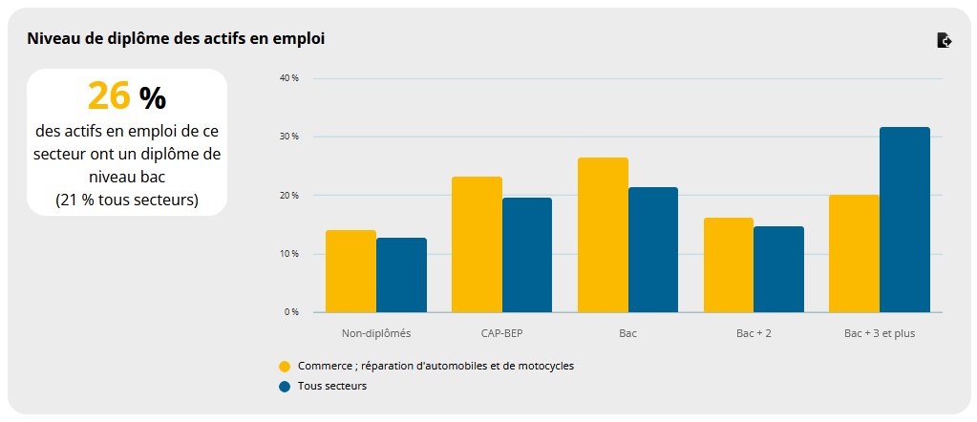
Le Commerce, un secteur « jeune »
285 720 actifs en emploi (salarié et non salarié),
soit 13 % de l’emploi régional.
47 % de femmes (49 % tous secteurs).
23 % ont moins de 30 ans (18 % tous secteurs).
33 % sont des employés (28 % tous secteurs).
Sources : Insee – RP au lieu de résidence (2021-2025, millésimé 2023) – Traitement Carif-Oref Paca
Notes:
Près de 276 300 actifs sont en emploi dans le secteur du commerce en région (en date du dernier recensement). Ce qui représente 14 % de l’emploi régional.
Si les femmes sont moins représentées que dans d’autres secteurs, c’est un secteur jeune, avec près d’un quart de moins de 30 ans ; les employés y sont par ailleurs bien représentés.
Sur le graphique que vous voyez à l’écran, vous pouvez on observer que les personnes en emploi dans ce secteur ont niveau de formation relativement moins élevé la moyenne tous secteurs. Avec notamment plus d’un quart des actifs en emploi titulaires du seul baccalauréat.

Slide 8
Le Commerce en région
Conditions d’emploi
Notes:
Parlons maintenant des conditions d’emploi en vigueur dans le secteur….

Slide 9
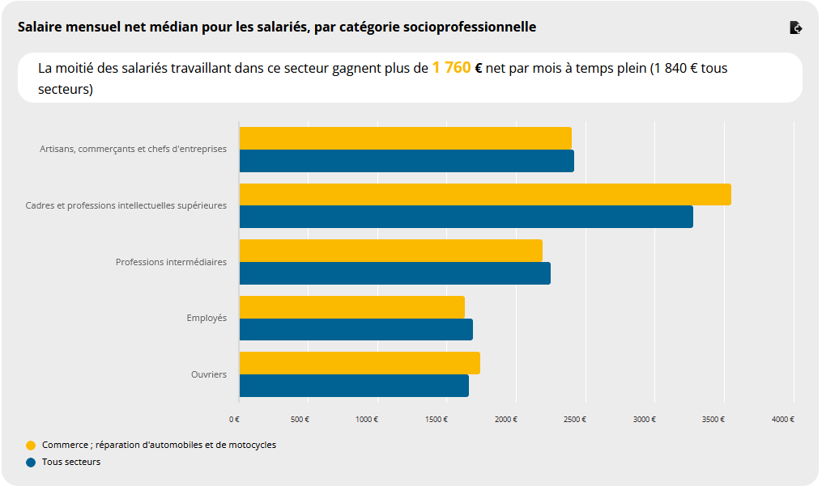
Des emplois stables… mais un enjeu de rémunération
88 % des salariés occupent des emplois sans limite de durée (85 % tous secteurs).
15 % de temps partiel (15 % tous secteurs), monte à 21 % chez les femmes (22 % tous secteurs).
16 % de non-salariés (16 % tous secteurs).
Sources : Insee – RP au lieu de résidence (2021-2025, millésimé 2023), Base Tous salariés (2022) – Traitement Carif-Oref Paca
Notes:
Ce qu’on peut voir c’est que, près de 9 salariés sur 10 occupent des emplois à durée indéterminée, et que le temps partiel y autant répandu qu’en moyenne tous secteurs. Le commerce offre donc des emplois stables et à temps plein, à ceci près que les femmes et les moins de 30 ans sont plus fréquemment à temps partiel.
Ici le graphique vous montre les différences de salaire de médian dans le secteur selon la catégorie socioprofessionnelle : sans surprise les cadres et professions intellectuelles supérieurs ont des salaires plus élevés que les employés et ouvriers, avec un écart de rémunération + important que mesuré tous secteurs.
Dans l’ensemble, la moitié des salariés dans ce secteur en région gagnent plus de 1 760 euros net par mois à temps, (soit un salaire médian inférieur de 70 euros, à celui en vigueur tous secteurs).

Slide 10
Le Commerce en région
Principaux métiers

Slide 11
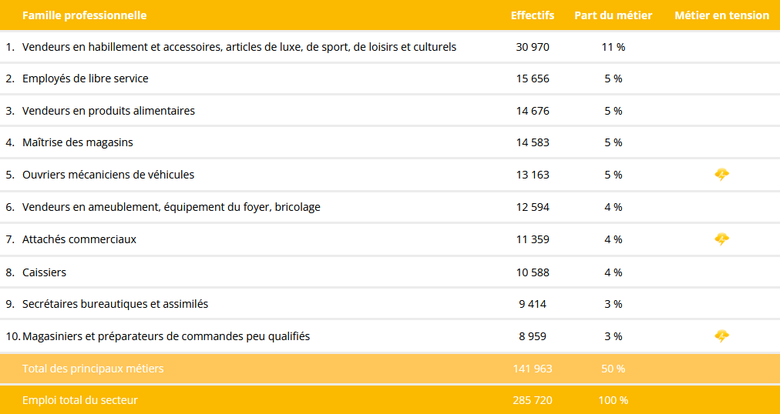
Quels sont les principaux métiers ?
11 % des actifs en emploi sont « Vendeurs en habillement et accessoires, articles de luxe, de sport, de loisirs et culturels »
Les 10 premiers métiers exercés représentent la moitié des emplois du secteur.
Sources : Insee, RP au lieu de résidence (2021-2025, millésimé 2023) ; Dares-France Travail (Métiers en tension 2024) - Traitement Carif-Oref Paca
Notes:
Voici le top 10 des principaux métiers exercés dans le commerce en région, lesquels représentent la moitié des emplois du secteur. Et comme vous pouvez le voir, la plupart sont des métiers en tension selon la Dares et France Travail.
Au sommet de ce classement on trouve les maitrises des magasins, qui compte pour 12 % des personnes en emploi ; et si on zoome sur les moins de 30 ans, le métier le plus exercé est celui de vendeurs en habillements et accessoires, articles de luxe, de sport, de loisirs et culturels.

Slide 12

Prospective métier Proj’EM : horizon 2030
Entre 2023 et 2030, les postes à pourvoir dans les métiers du commerce en région viseront pour l’essentiel à remplacer les départs en retraite.
Famille professionnelle (FAP87) | Départs pour retraite | Créations/destructions nettes d’emploi | Postes à pourvoir
Caissiers, employés de libre service | 3 039 | - 821
Vendeurs | 4 808 | + 8 137
Attachés commerciaux et représentants | 7 975 | + 1 053
Maîtrise des magasins et intermédiaires du commerce | 11 396 | + 333
Cadres commerciaux et technico-commerciaux | 5 414 | + 7 182
Cadres commerciaux et technico-commerciaux auront le plus grand nombre de postes à pourvoir à l’horizon 2030, dont près de la moitié due à des créations nettes d’emplois.
Maîtrises de magasins et intermédiaires du commerce compteront le plus gros contingent de départs en fin de carrière, et plus de 500 destructions nettes d’emplois sont à prévoir.
Source : outil de projection emploi-métier Proj’EM, extraction au 8/09/2026 - Traitement Carif-Oref Paca
Notes:
Maintenant si on parle prospective : selon France statégie (qui est un service du premier ministre) et la Dares (service statistique du ministère du travail), dans notre région, entre 2019 et 2030, les postes à pourvoir les métiers du commerce viseront pour l’essentiel à remplacer les départs en fin de carrière.
A noter toutefois quelques différences selon les métiers : les cadres commerciaux et technico-commefciaux fourniront le plus grand nombre de postes à pourvoir à l’horizon 2030, dont près de la moitié générés par des créations nettes d’emplois.
A contrario, les maitrises de magains et intermédiaires du commerce compteront le plus gros contingent de départs en fin de carrière, couplé à plus de 500 destructions nettes d’emplois.

Slide 13
Le Commerce en région
Formation
Notes:
On arrive à la dernière partie de cette présentation. Parlons maintenant formation dans la commerce…

Slide 14
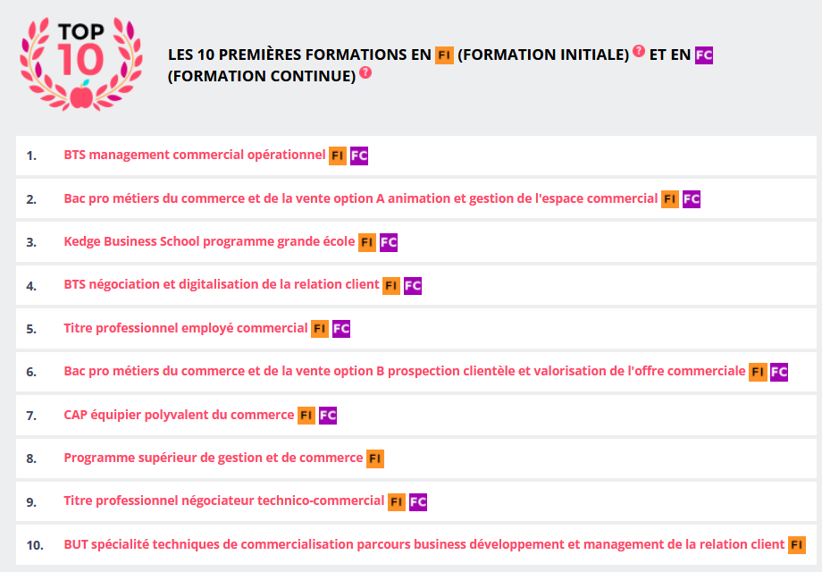
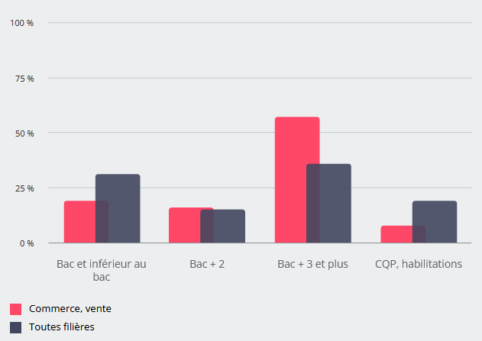
Quelles formations ?
BTS management commercial opérationnel numéro 1 dans la filière avec 2 125 inscrits en dernière année en région.
113 formations présentes sur le territoire.
57 % relèvent du niveau bac + 3 et plus (36 % toutes filières).
Sources : Carif-Oref Paca – Base effectif en formation ; RCO, Onisep – Certif Info - Traitement Carif-Oref Paca
Champ : effectifs inscrits en dernière année de formation ; formation initiale et continue, 2023.
Notes:
Très rapidement, ce qu’on voit ici, c’est le BTS management commercial opérationnel est la formation phare de la filière commerce, vente ; avec plus de 2000 inscrits en dernière année.
La filière compte en 2022, 89 formations présentes sur le territoire, dont près des deux tiers relèvent du niveau bac + 3 plus.

Slide 15
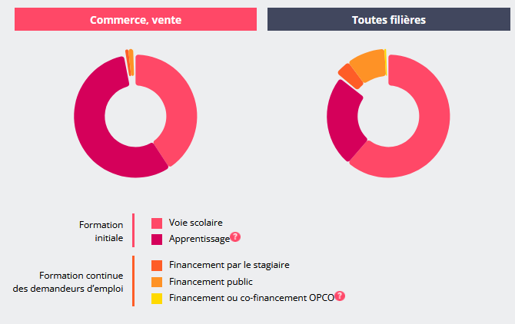
Rôle central de l’apprentissage
16 360 personnes se forment dans cette filière (9 % des formés en région).
56 % des formés issus de l’apprentissage (24 % toutes filières).
Près de la moitié des stagiaires en formation continue ont moins de 29 ans (30 % toutes filières).
Sources : Carif-Oref Paca – Base effectif en formation ; RCO, Onisep – Certif Info - Traitement Carif-Oref Paca
Champ : effectifs inscrits en dernière année de formation ; formation initiale et continue, 2023.
Notes:
Pour clore ce portrait, quelques éléments sur le profil des formés : 14 770 personnes se forment dans la filière, soit 9 % des formés en région ; l’apprentissage représente la moitié des effectifs, on constate un engouement pour cette voie dans cette filière ; avec enfin un des stagiaires en formation continue plus jeunes qu’ailleurs, près d’un tiers d’entre eux ayant moins de 26 ans.

Slide 16




Merci pour votre attention !
Retrouvez toutes les informations sur les secteurs d’activité et filières de formation en Provence-Alpes-Côte d’Azur :
https://datadecision.cariforef-provencealpescotedazur.fr/
Notes:
Comme je voulais le disait au début de cet exposé, vous pouvez retrouver tous les éléments restitués ici sur le site datadécision et compléter vous-même ce portrait.
Je vous remercie pour vos attentions, est-ce qu’il y a des questions ?
S’il n’y a pas de questions, je laisse la parole aux délégations régionales des opérateurs de compétence des entreprises de proximité et du commerce ; pour un point sur les enjeux et perspectives du secteur et un zoom sur l’apprentissage.

